Slide 1
Khoa Công nghệ thông tin
Bộ môn công nghệ phần mềm
Xây dựng website cửa hàng bán đồng hồ
Sinh viên thực hiện:
MSSV:
Giáo viên hướng dẫn:
Phạm thanh dương
1521050077
Pgs. Ts. Lê văn hưng

Slide 2
Nội dung trình bày
Tổng quan về đề tài
1
2
Cơ sở lý thuyết
3
Phân tích thiết kế hệ thống
4
Một số kết quả cài đặt và thử nghiệm
5
Kết luận

Slide 3
1. TổNG quan
Mục tiêu
Tìm hiểu quy trình nghiệp vụ quản lý cửa hàng
Xây dựng website bán đồng hồ
Nhiệm vụ
Nghiên cứu các lý thuyết liên quan.
Khảo sát đặc tả hệ thống.
Phân tích thiết kế hệ thống, thiết kế cơ sở dữ liệu.

Slide 4
1. TổNG quan
Xây dựng giao diện và các chức năng.
Chạy thử nghiệm và thực nghiệm.

Slide 5





2. Cơ sở lý thuyết

Slide 6
2. Cơ sở lý thuyết
ASP.NET
HTML, CSS
Ứng dụng Visual Studio
Thư viện Javascript
Thư viện ajax
Thư viện bootstrap

Slide 7
2. Cơ sở lý thuyết
Entity Framework
Thư viện datatable jquery
Cơ sở dữ liệu SQL Server

Slide 8
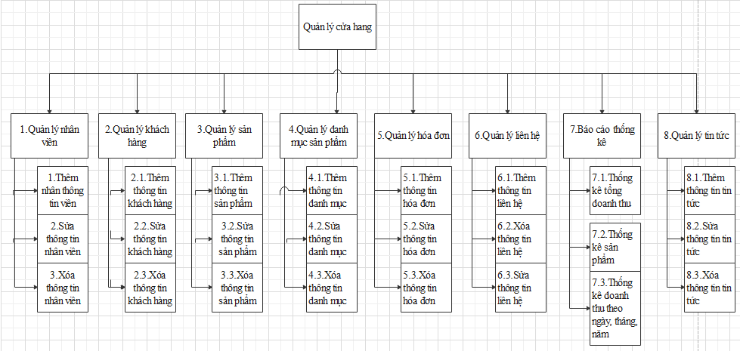
3. Phân tích thiết kế hệ thống
Sơ đồ phân rã chức năng

Slide 9
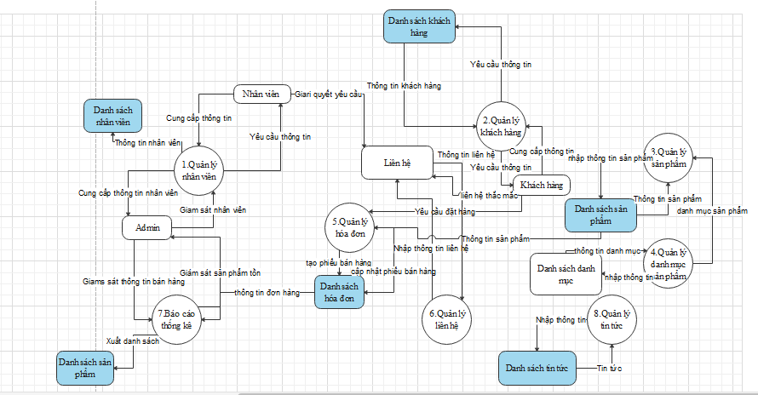
3. Phân tích thiết kế hệ thống
Sơ đồ luồng dữ liệu mức đỉnh

Slide 10
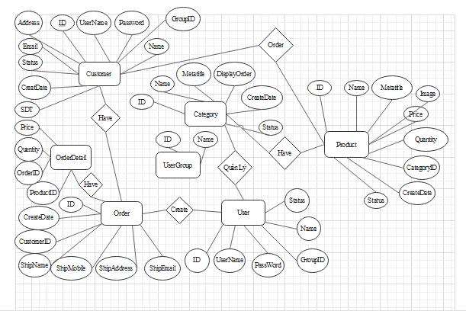
3. Phân tích thiết kế hệ thống
Mô hình liên kết ERM

Slide 11
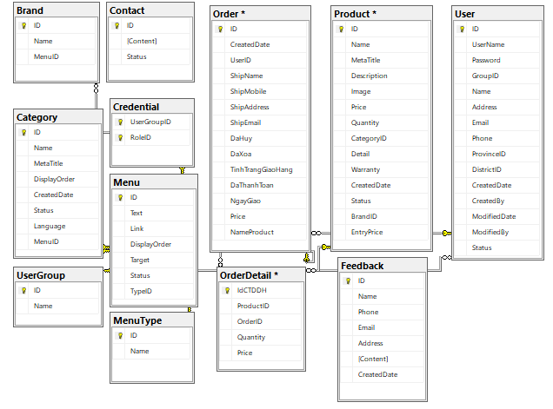
3. Phân tích thiết kế hệ thống
MÔ HÌNH QUAN HỆ CÁC BẢNG CSDL

Slide 12
Thank you!

